Slide 1

국기 맞추기 게임 -포테이토-
22029903 김동욱, 22030015 손유호, 22029932 정창우

Slide 2

프로젝트 요약 및 소개
다양한 국가의 국기들을 문제로 접할 수 있으며 국기를 보고 해당 국가를 맞추는 퀴즈 형식의 게임 입니다.
여행에 대한 국가별 흥미와 함께 재미를 제공하기 위해 디자인되었으며, 모든 연령대의 사용자가 쉽게 접근하고 즐길 수 있도록 만들어졌습니다.
이 게임은 지리학적 흥미와 지식을 증진시키고 세계 각국에 대한 이해를 높이는 데 도움을 줍니다.
주 대상자: 다양한 국가에 관심이 있는 사람, 제한시간 내에 문제를 푸는 퀴즈 게임을 즐기고 싶은 사람
주요 기능: 비슷하거나 잘 모르는 국가들을 알 수 있도록 흥미유도, 학습할 수 있고 제한시간 및 점수판으로 경쟁적 요소를 도입
이 프로젝트는 국가별 여행의 흥미에서 시작하여 나아가 지리학적 지식의 전파와 세계에 대한 이해 증진에 기여하고자 합니다.

Slide 3

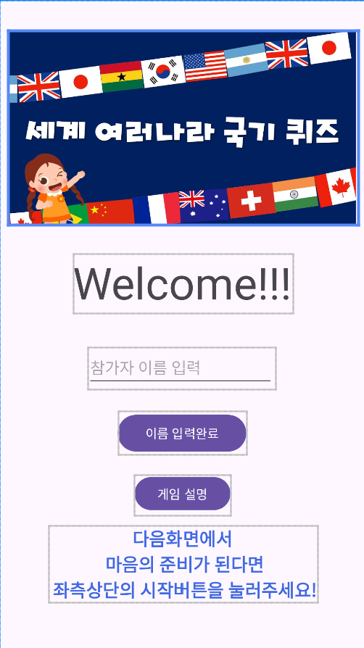
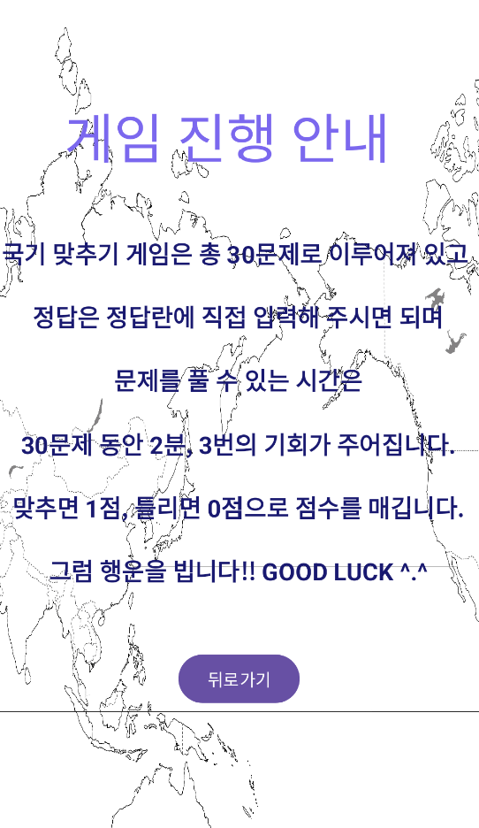
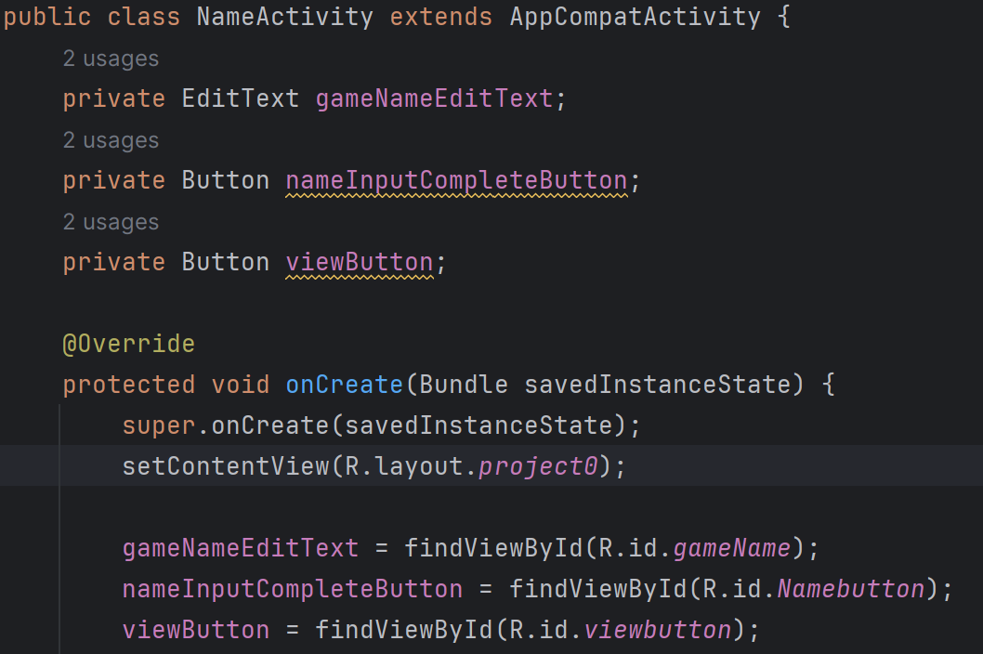
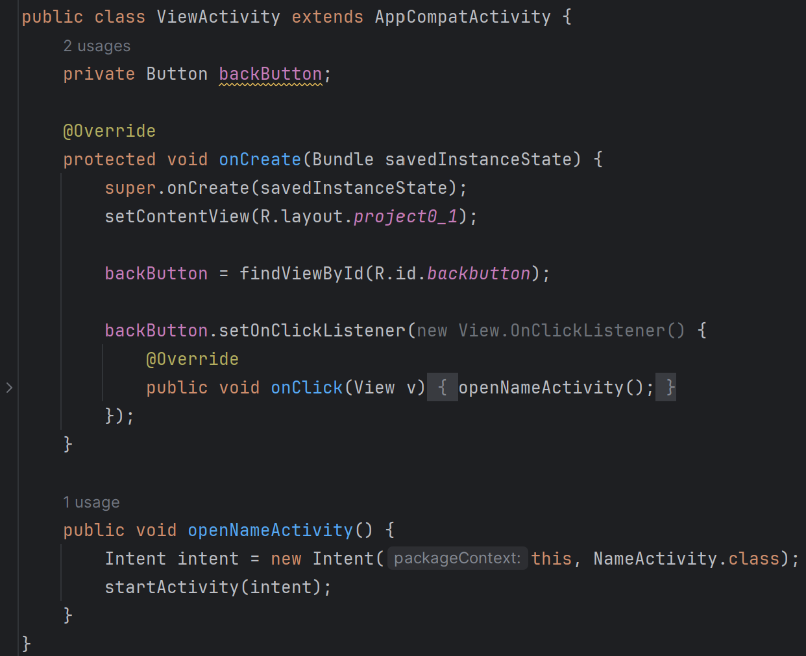
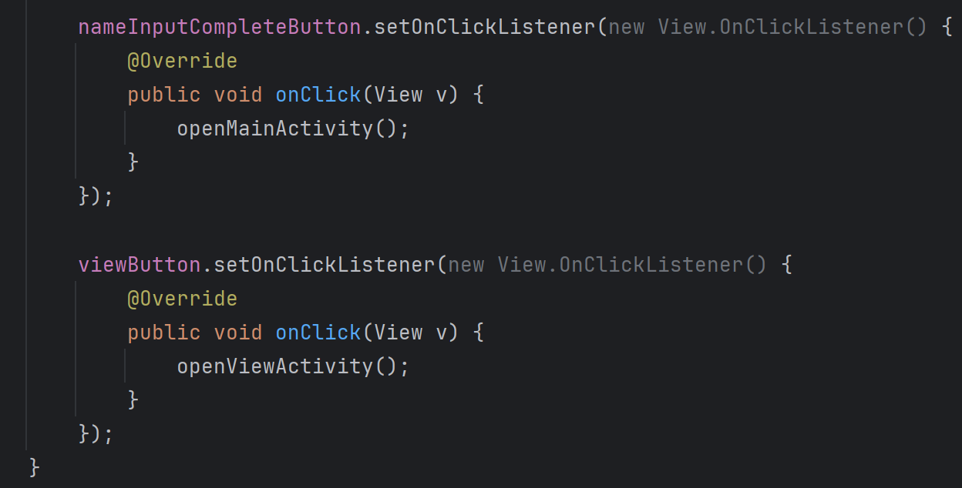
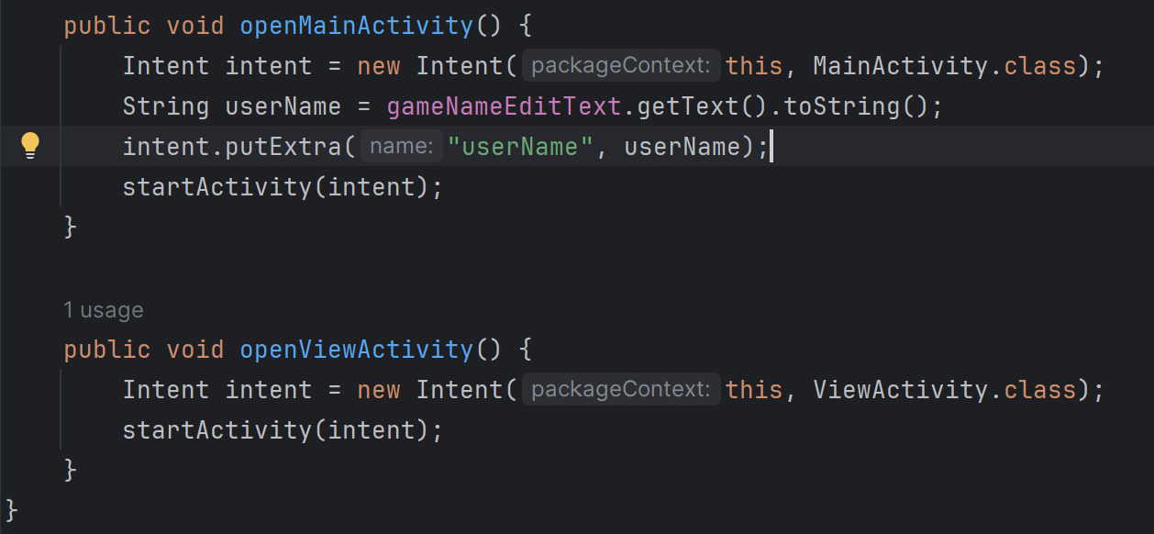
시작화면 UI 구성 및 기능

Slide 4
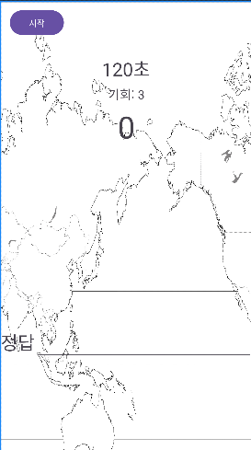
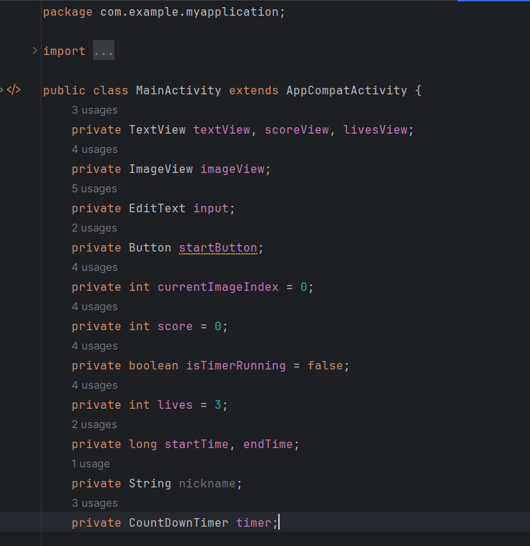
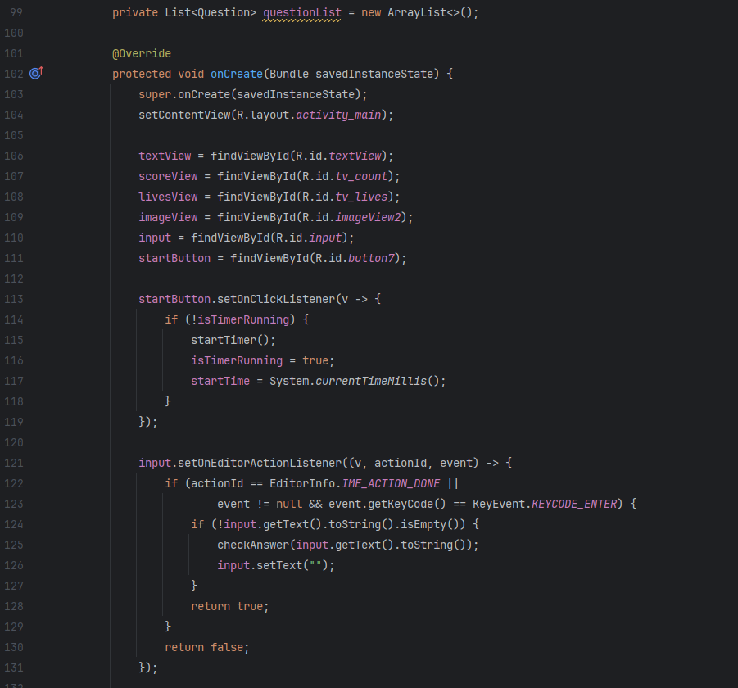
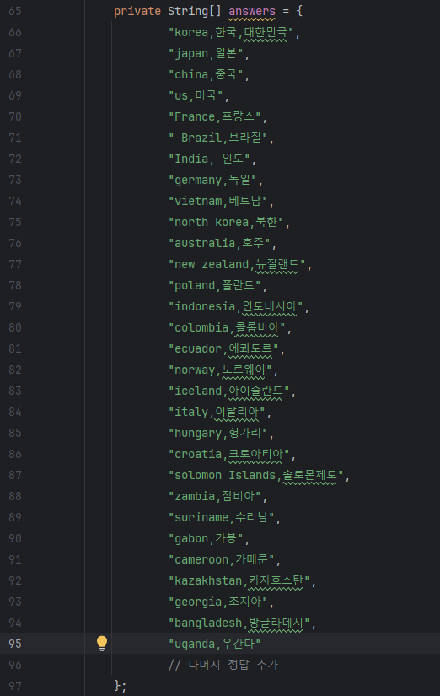
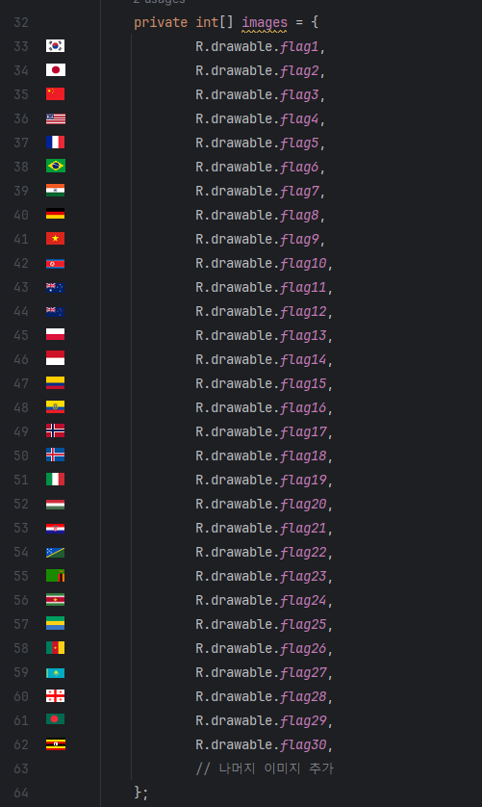
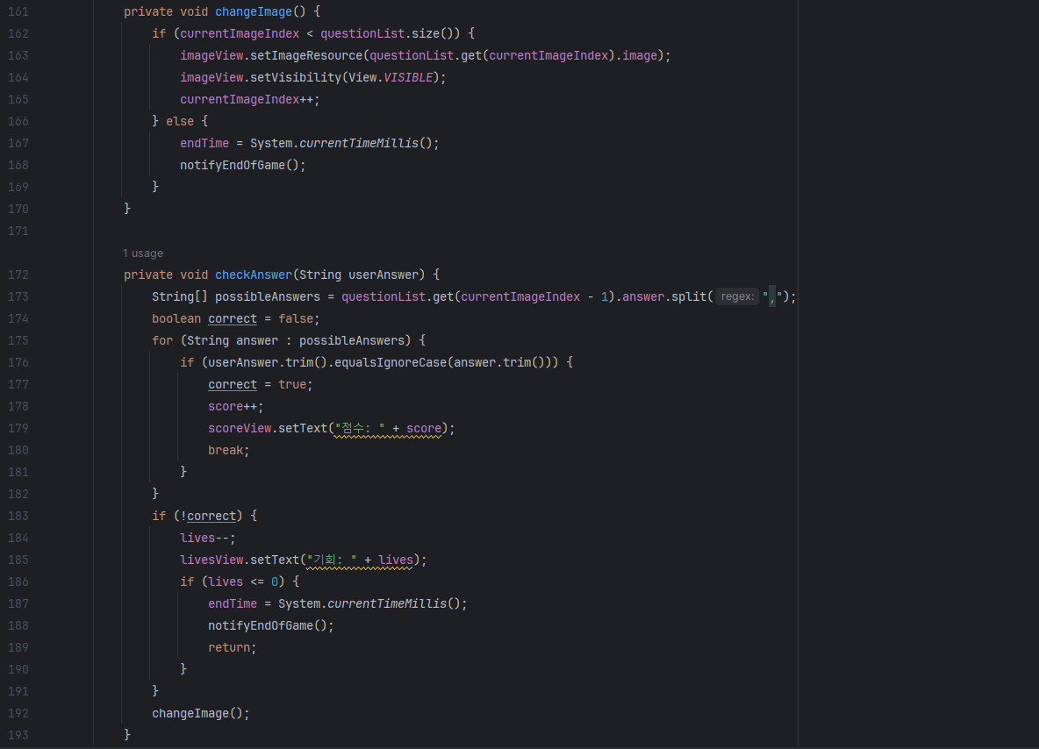
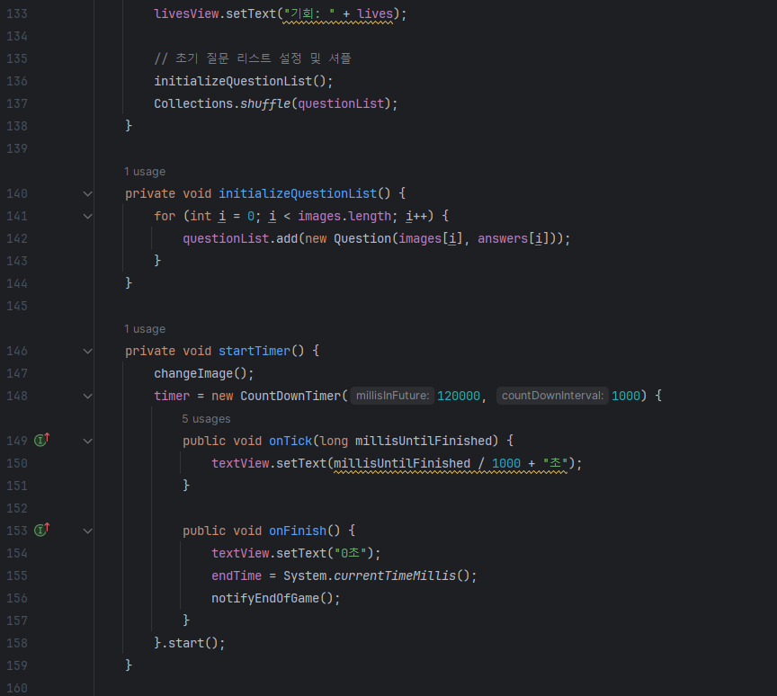
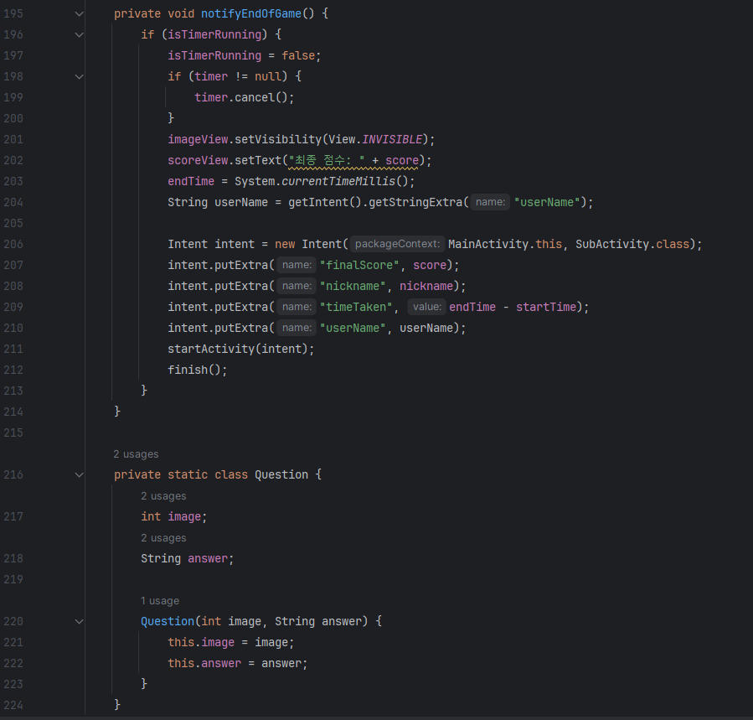
2.메인 화면ui구성 및 기능

Slide 5
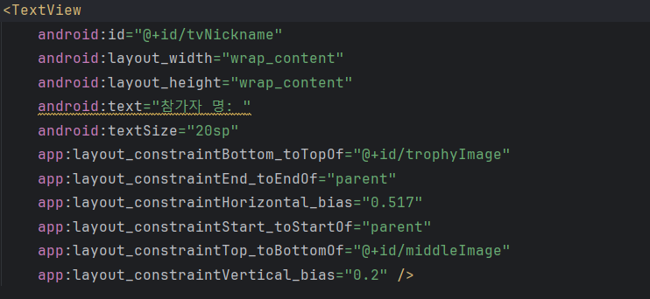
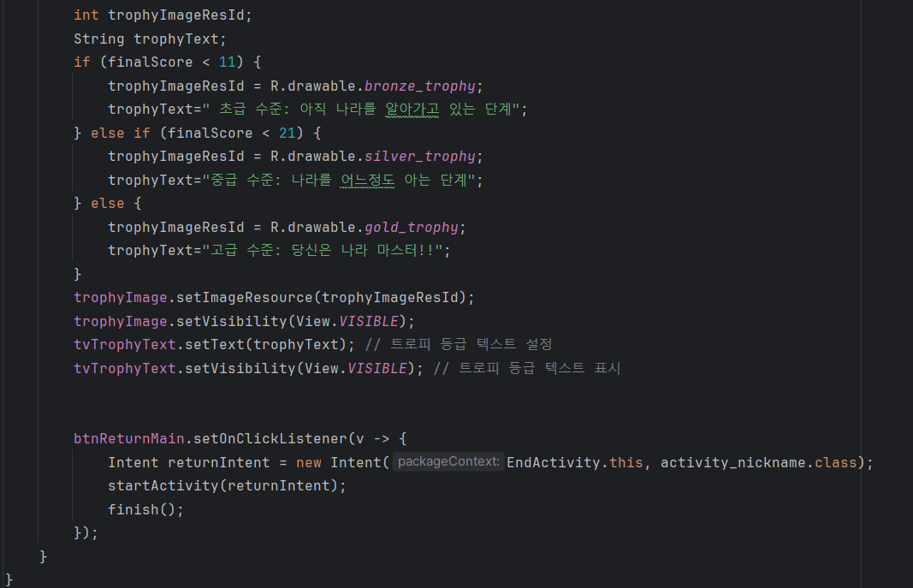
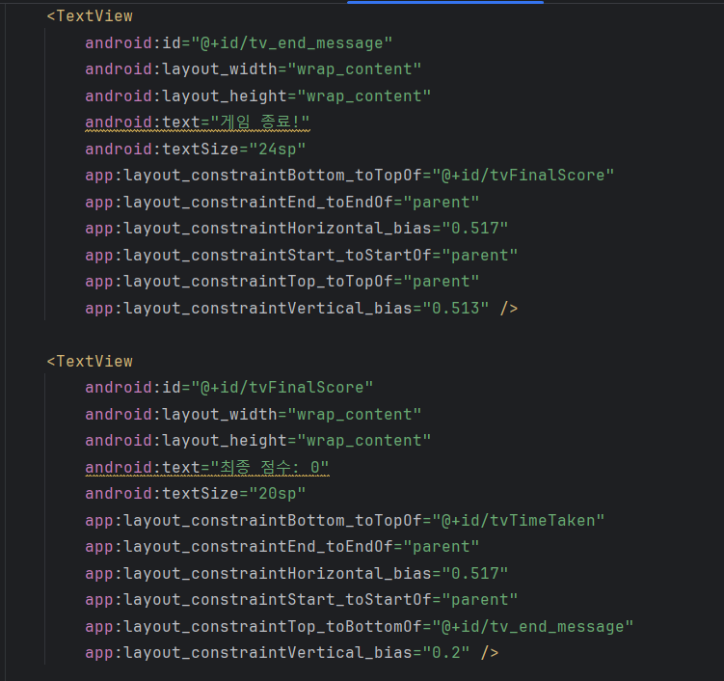
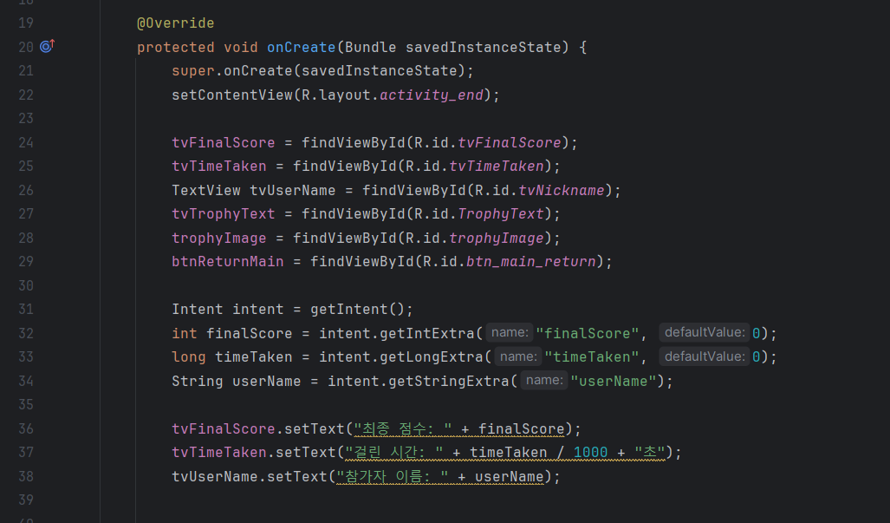
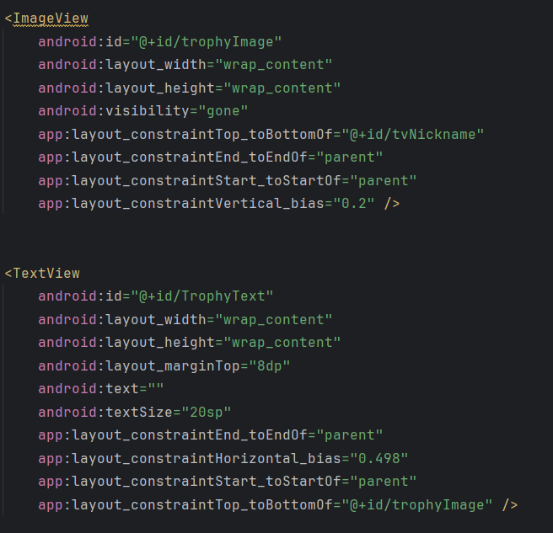
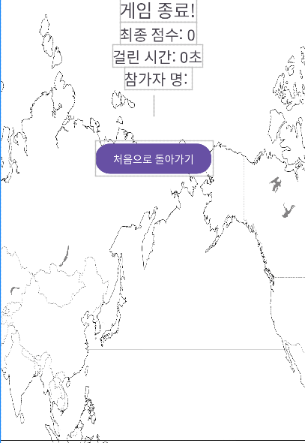
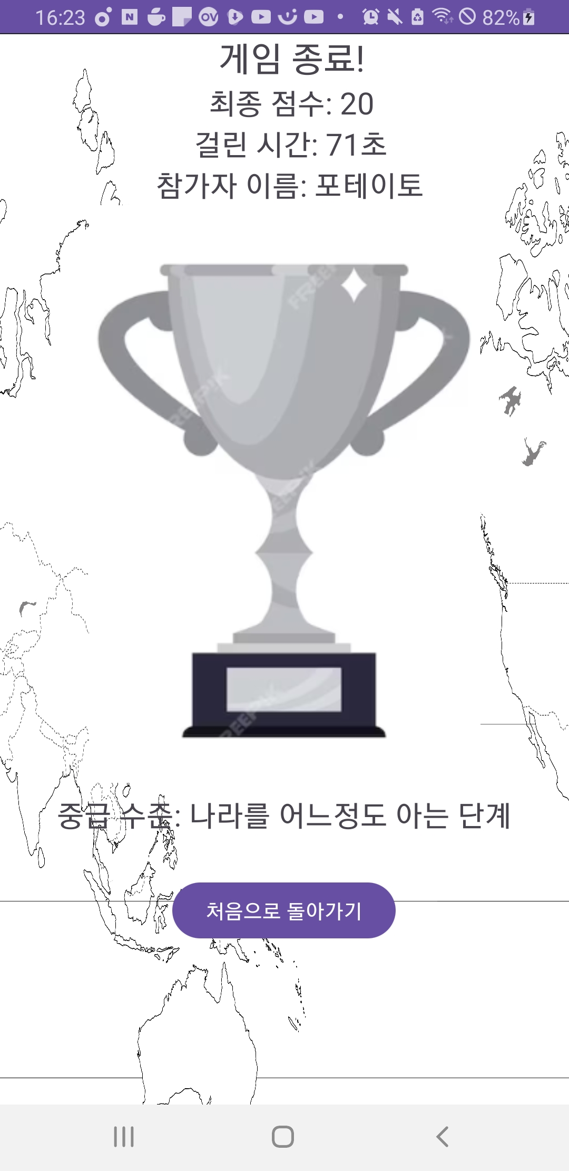
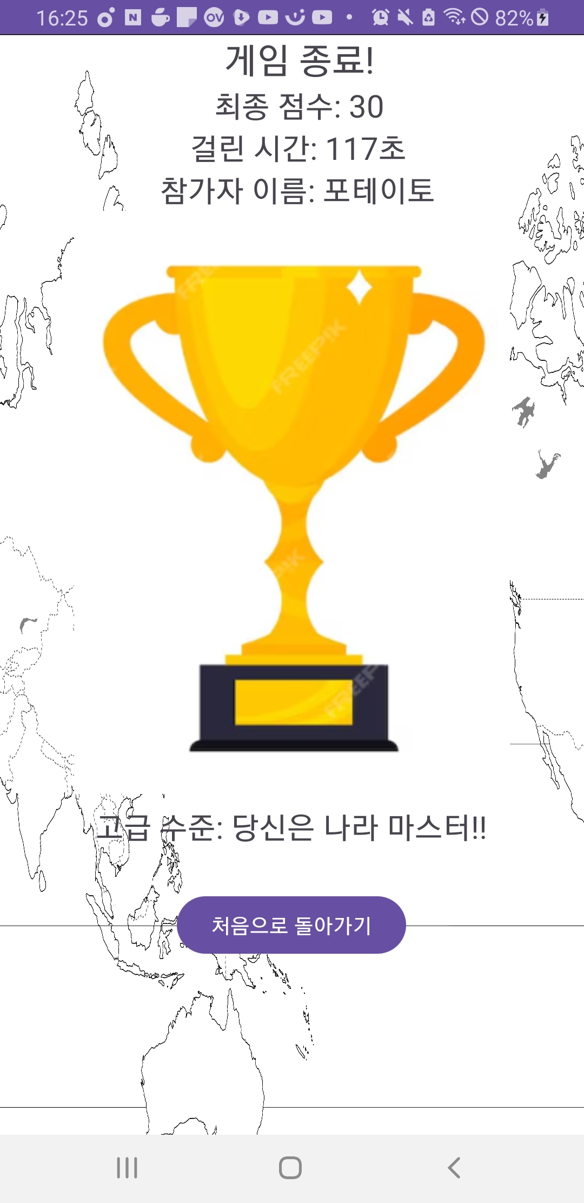
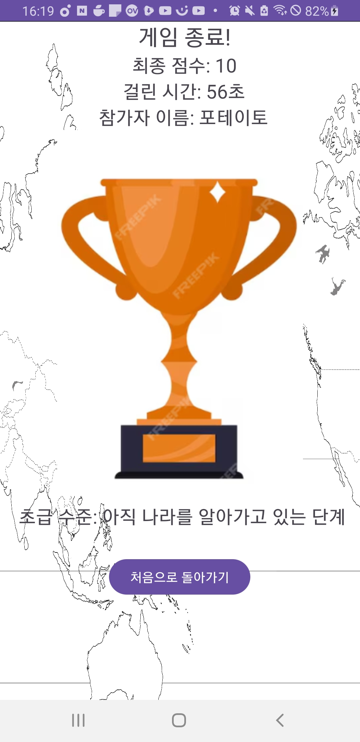
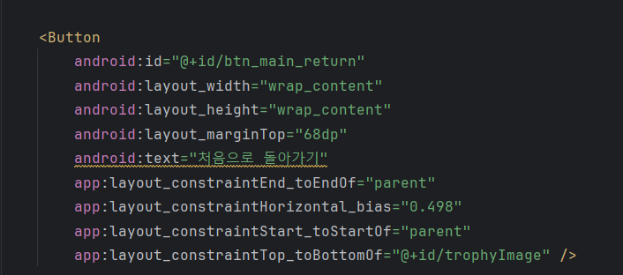
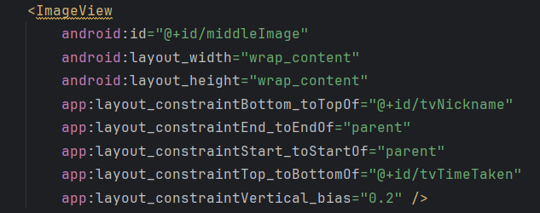
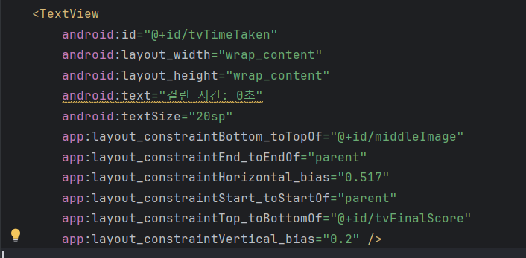
3.마지막 화면구성 UI 및 기능

Slide 6

제작한 앱의 차별성
다양한 나라별 국기 파악 가능
국기의 대한 자기 지식수준 파악가능
영어, 한국어의 다양한 언어 입력기능
놀이로 위장한 공부기능

Slide 7
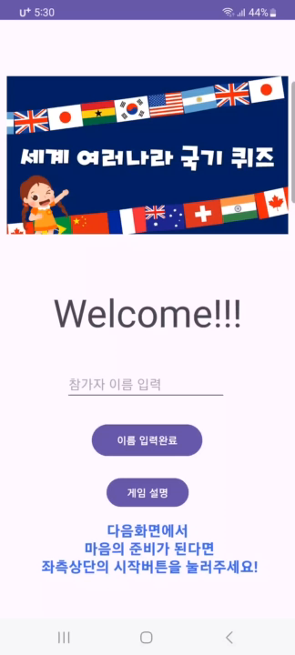

구동 동영상

